Slide 1
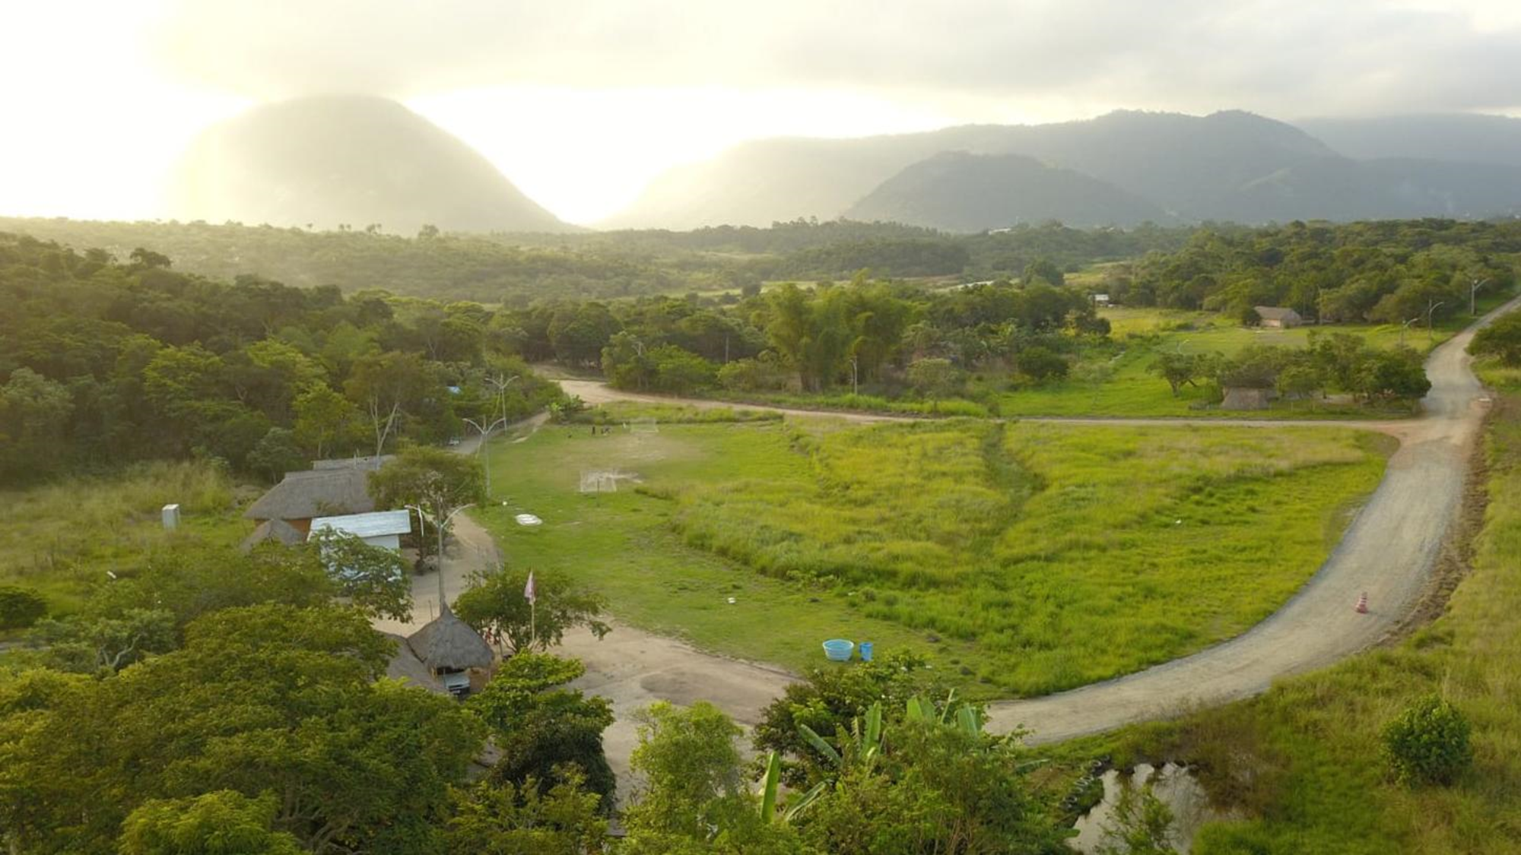



PECYN LLUNIAU Y GUARANI
Notes:
Cyn y wers, bydd angen i chi argraffu’r pecyn adnoddau
Dosbarthwch dim ond y lluniau i ddechrau i annog trafodaethau a chwestiynau.

Slide 2
Notes:
Cyn y wers, bydd angen i chi argraffu’r pecyn adnoddau
Dosbarthwch dim ond y lluniau i ddechrau i annog trafodaethau a chwestiynau.

Slide 3
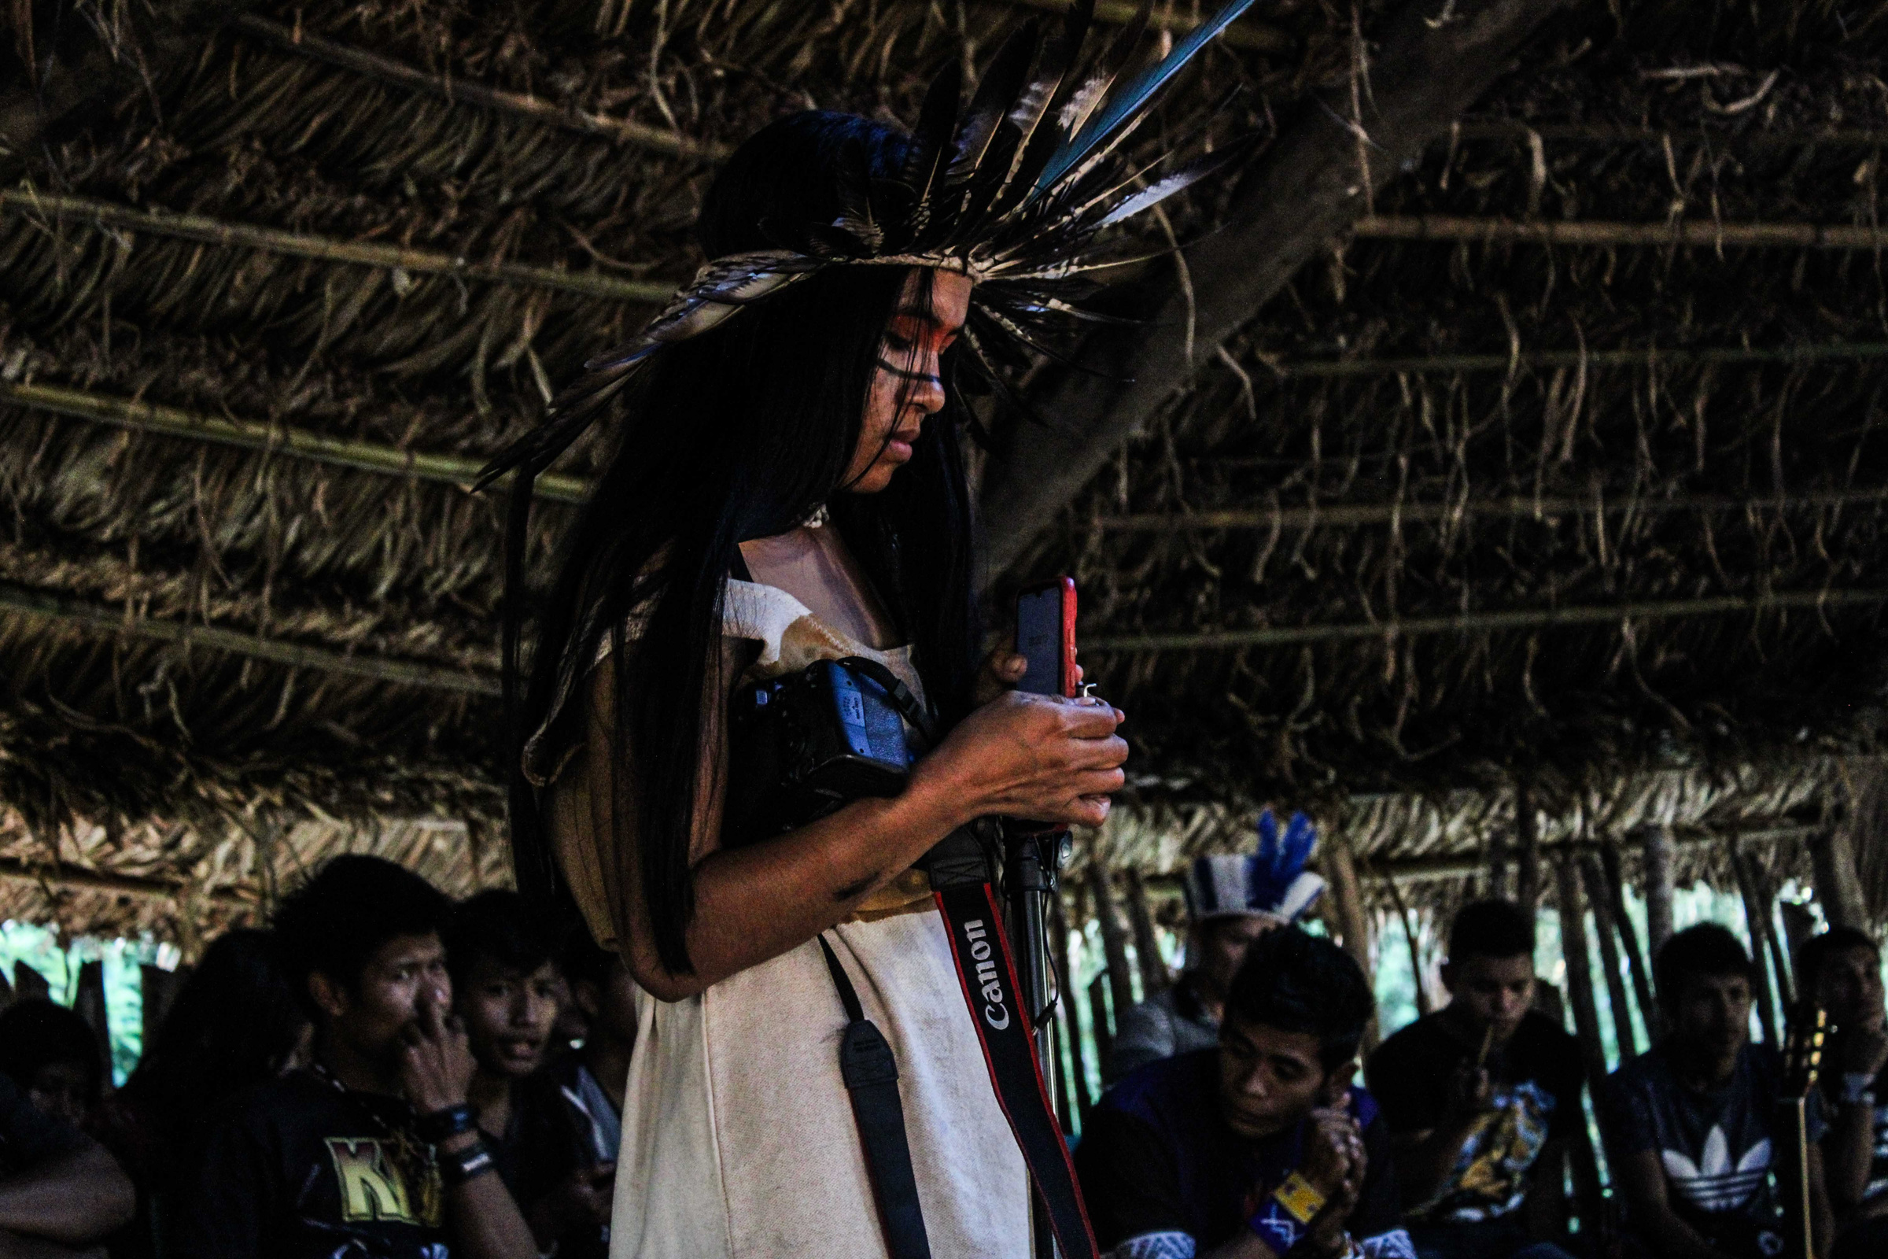

Notes:
Cyn y wers, bydd angen i chi argraffu’r pecyn adnoddau
Dosbarthwch dim ond y lluniau i ddechrau i annog trafodaethau a chwestiynau.
.

Slide 4
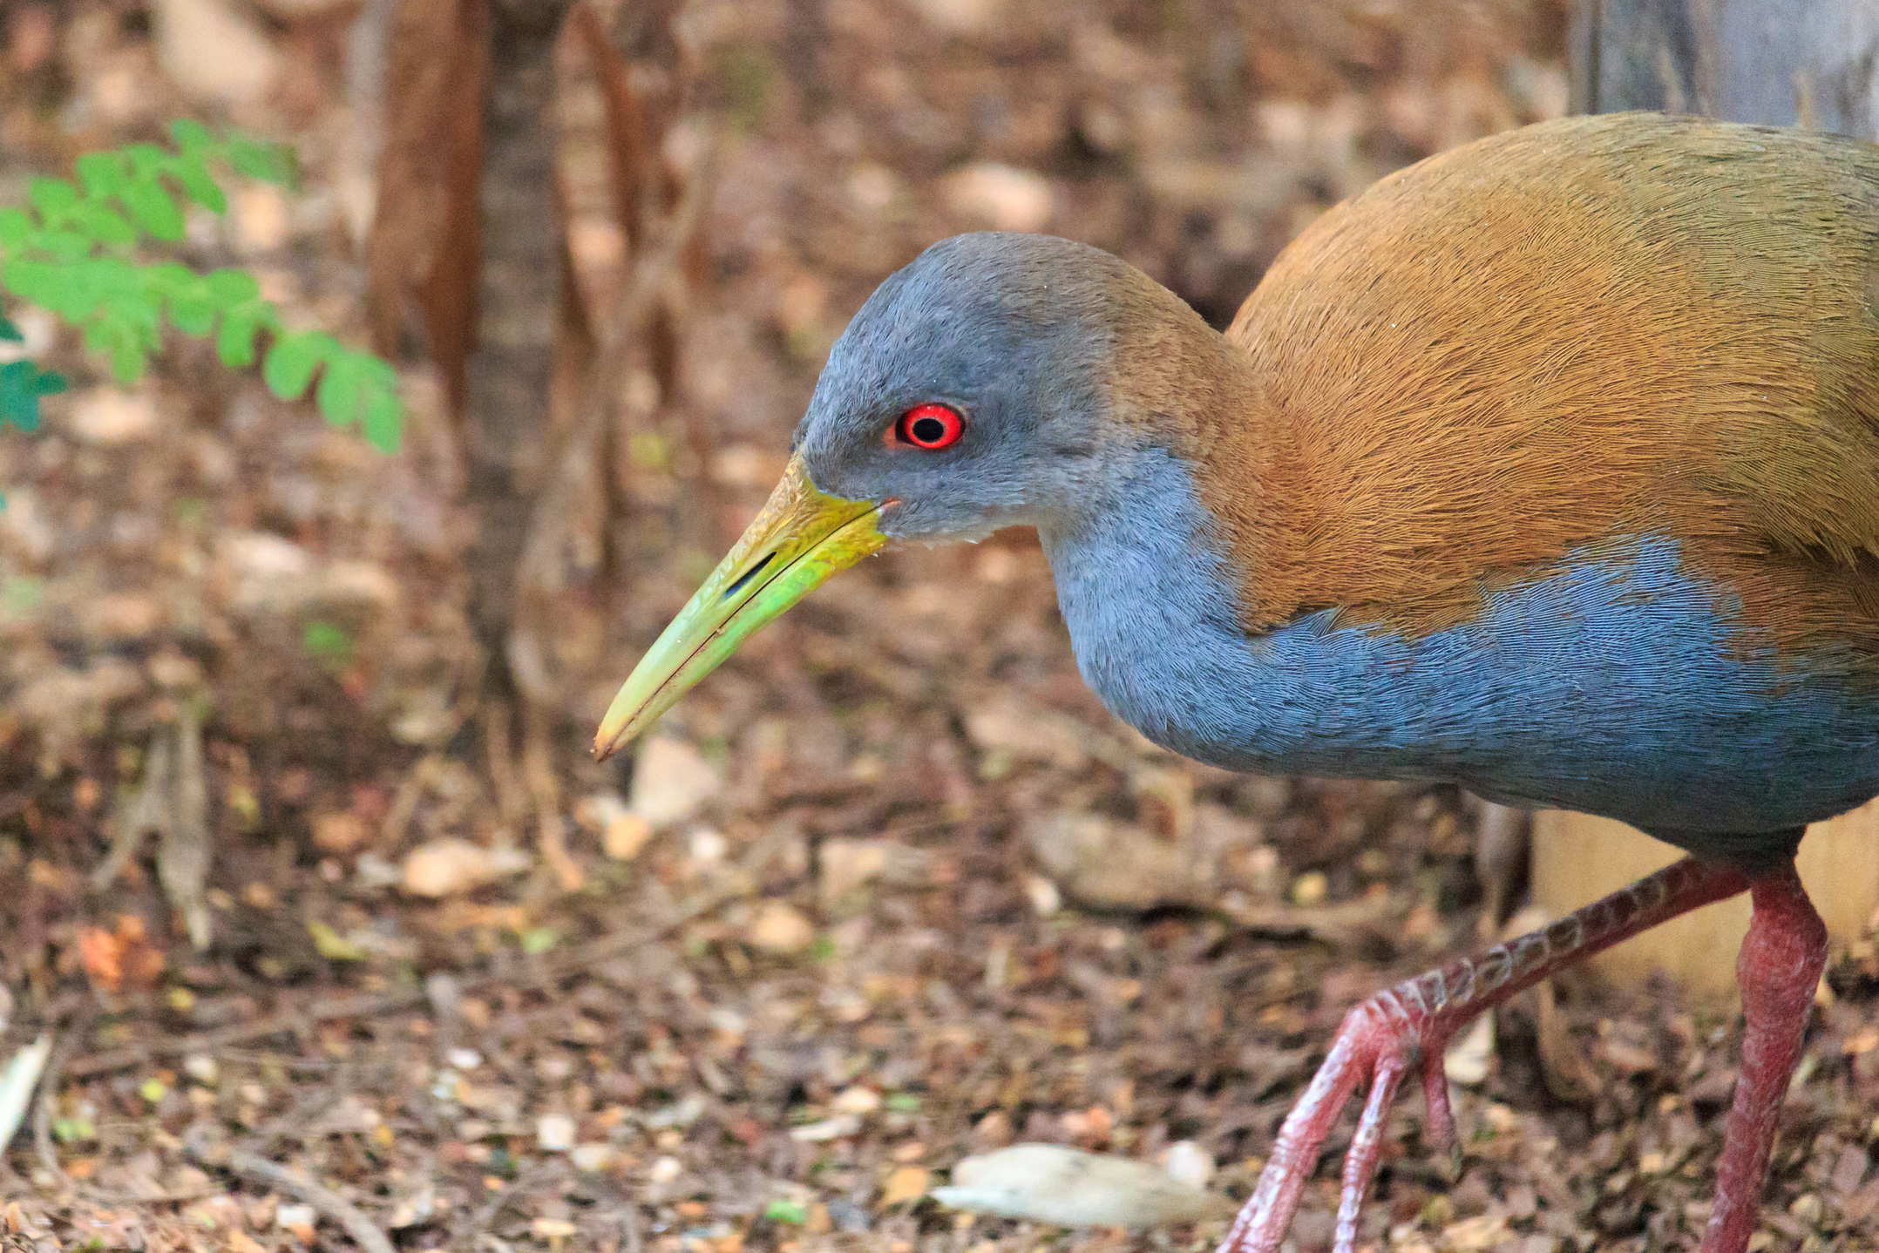
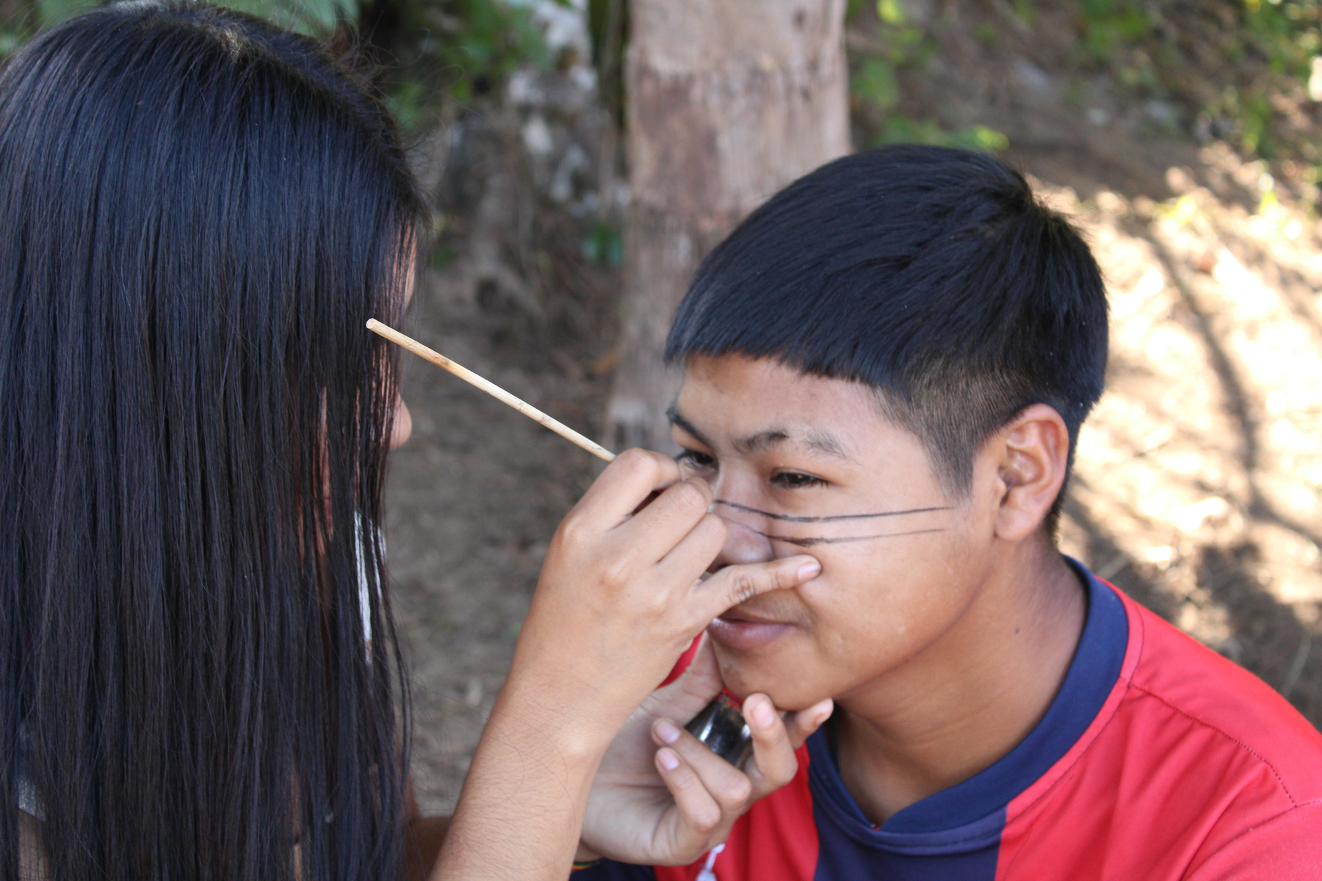

Slide 5
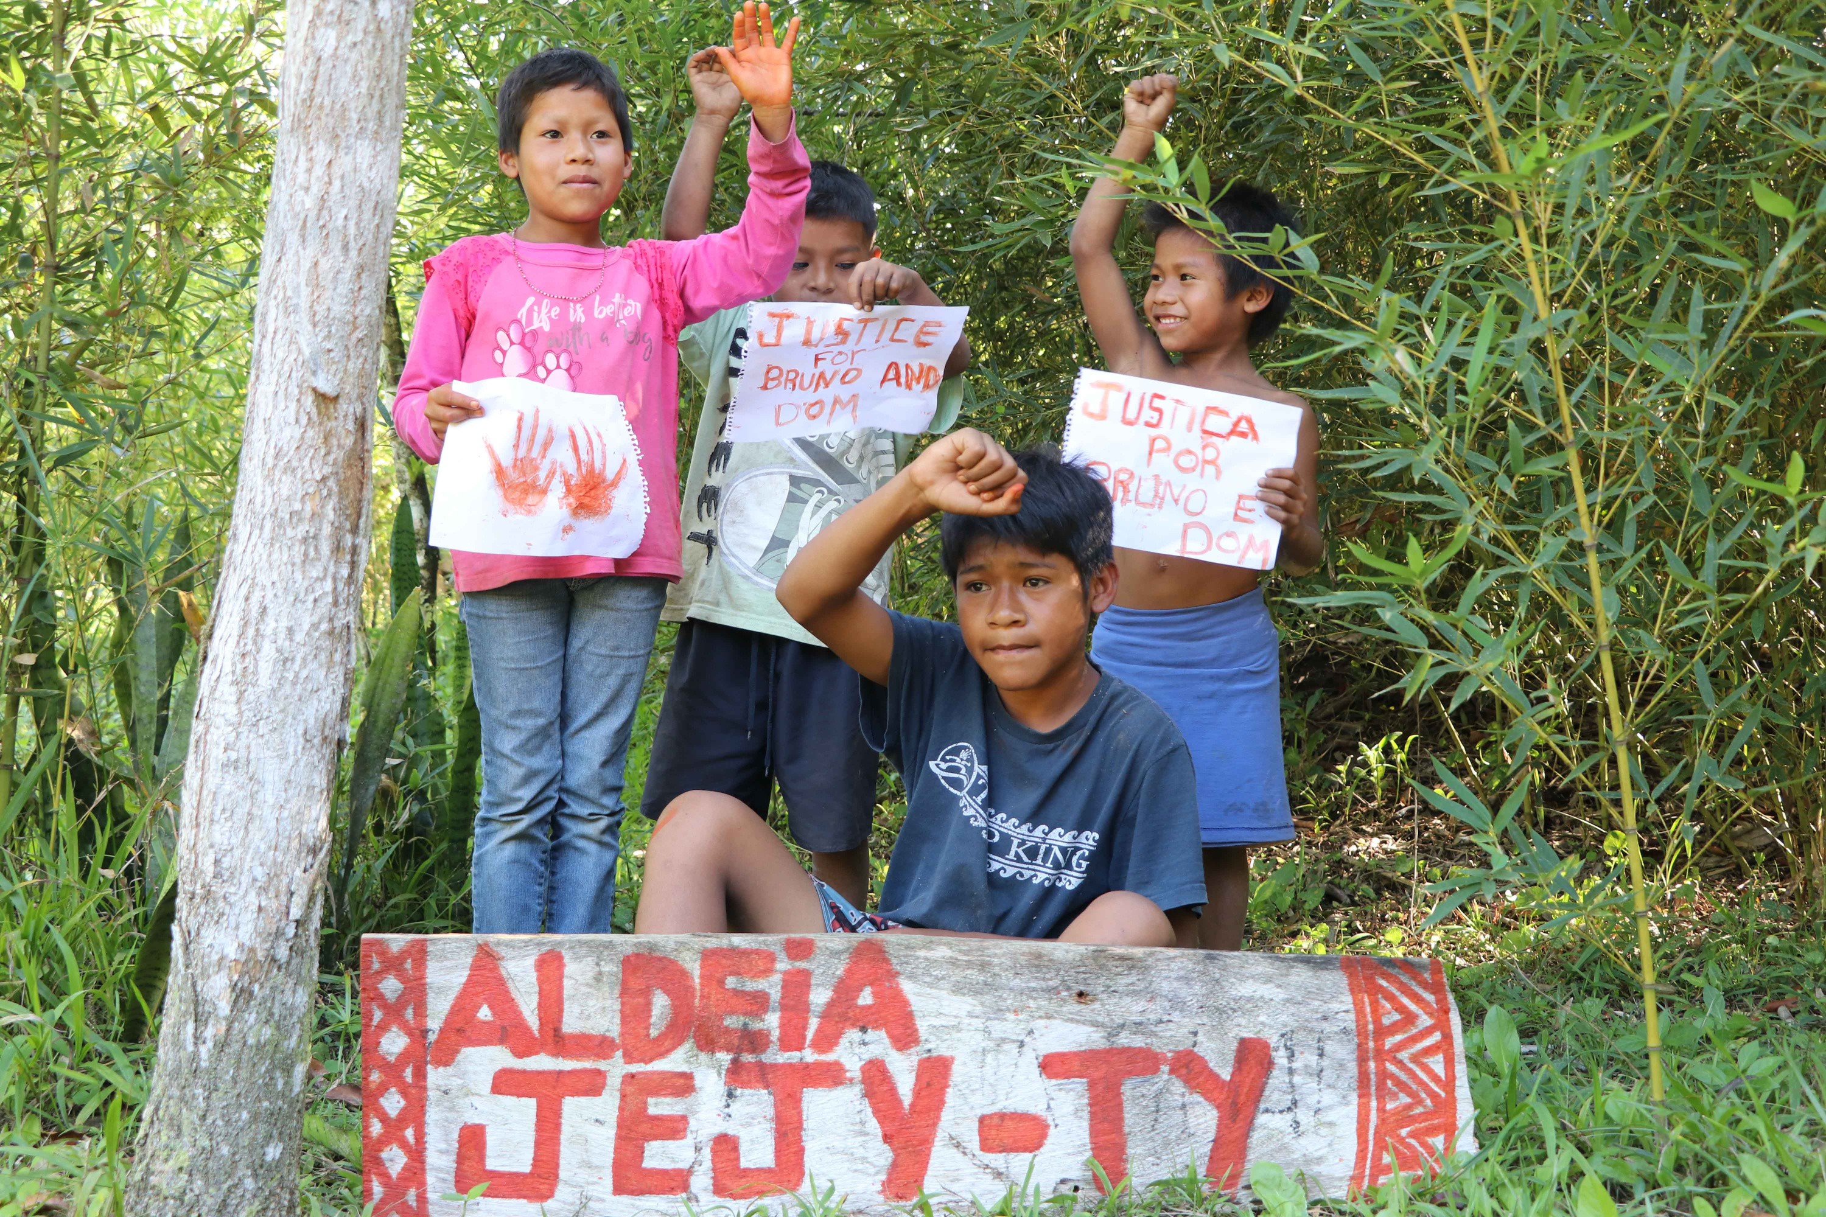

Slide 6
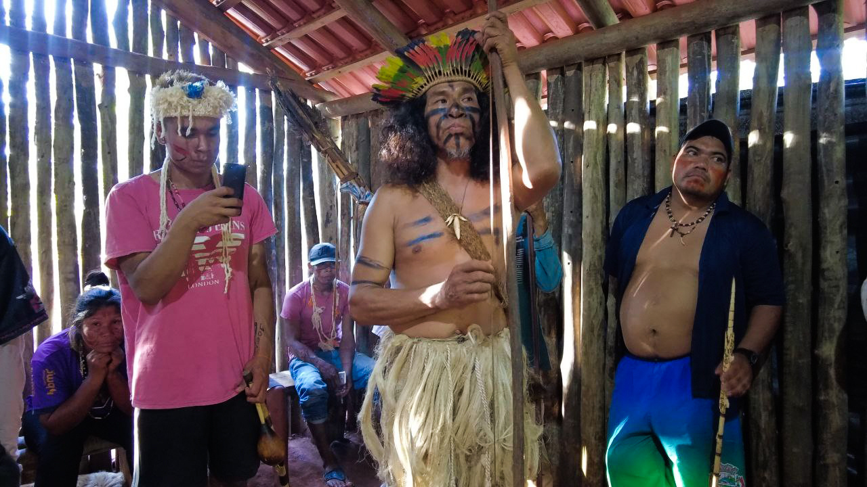

Slide 7
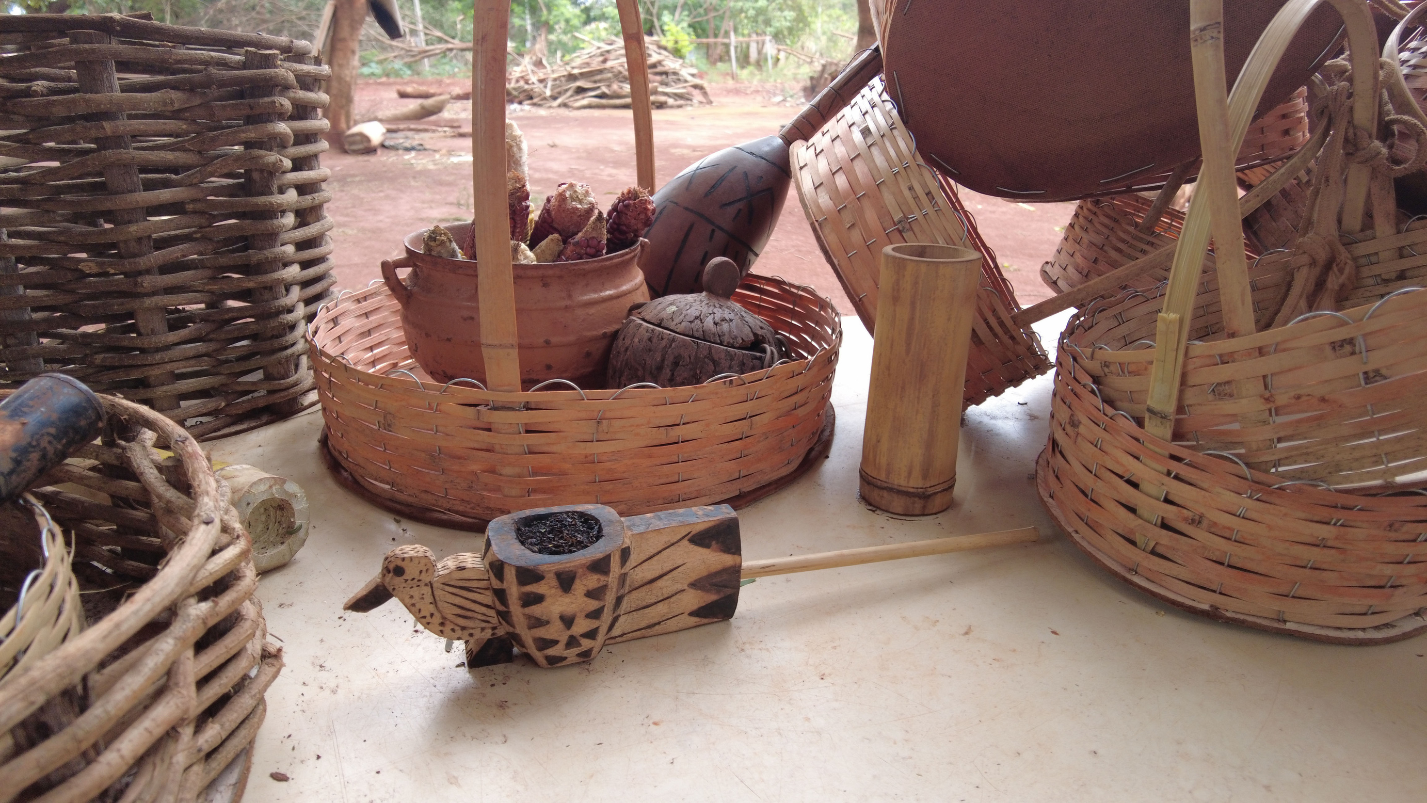

Slide 8
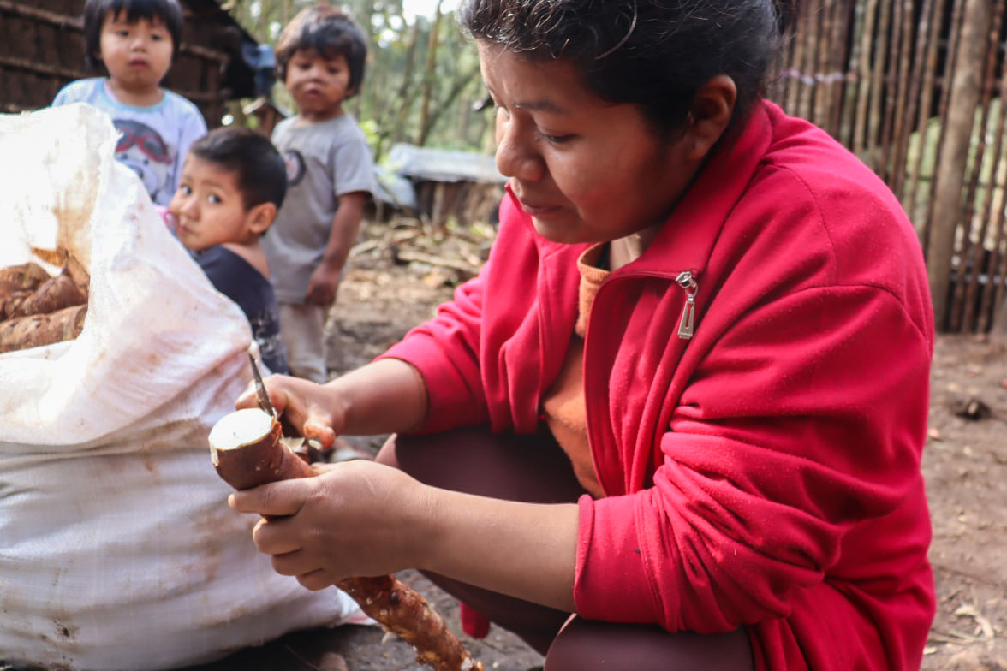

Slide 9
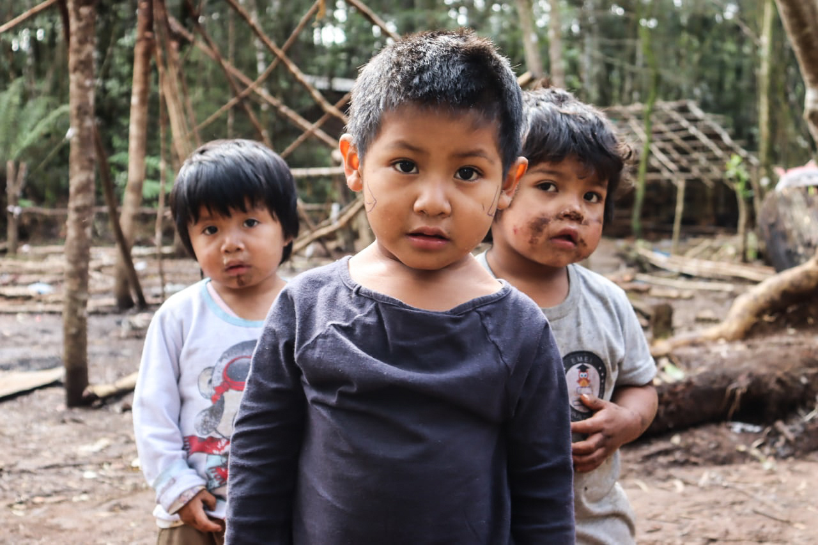
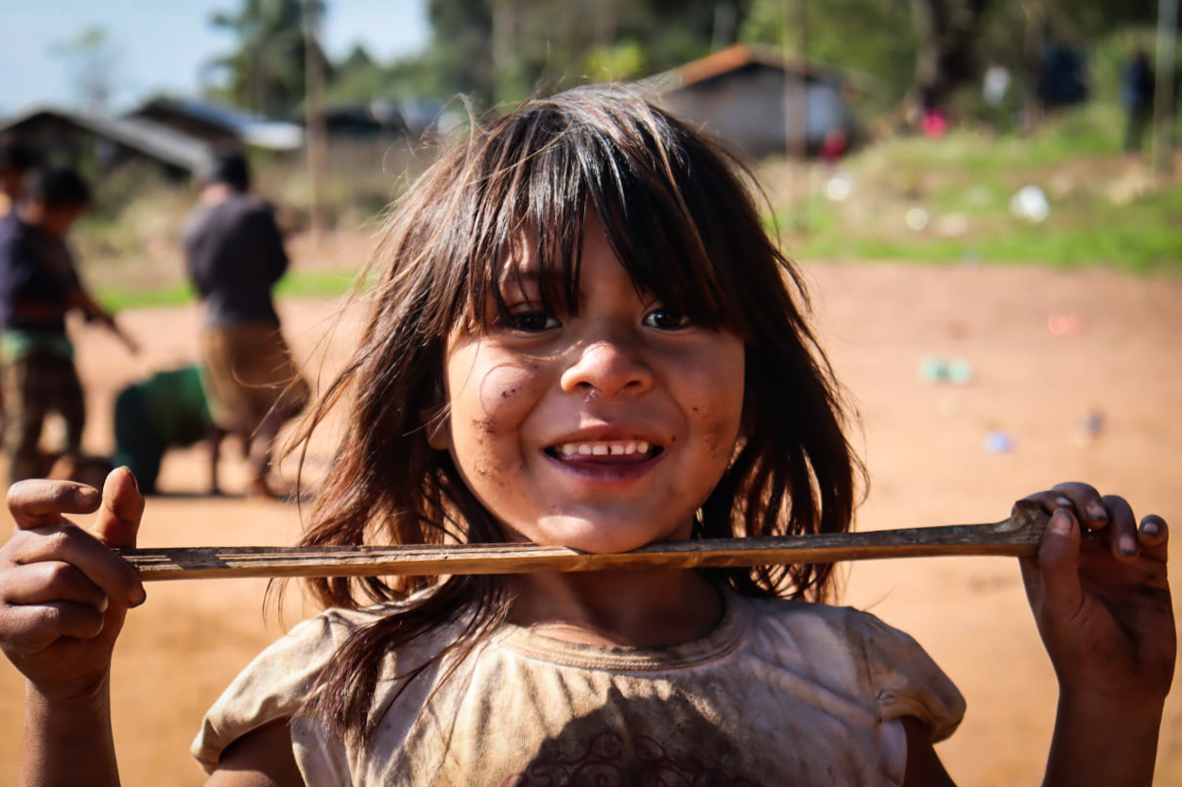


Slide 10
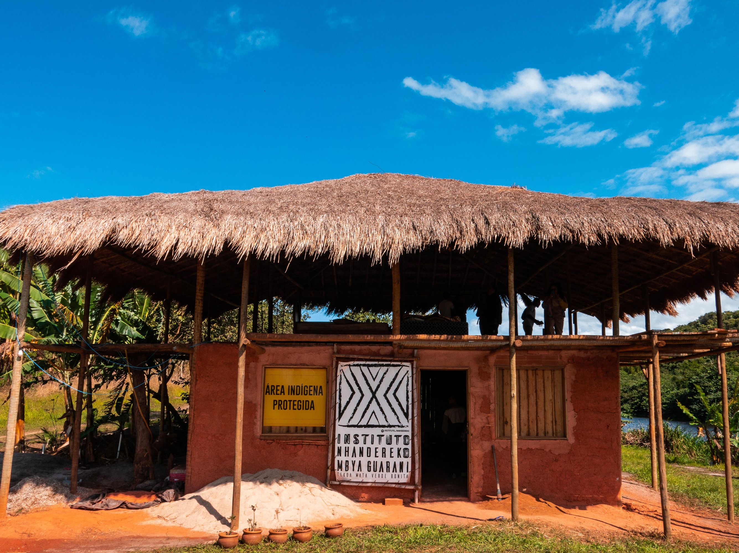

Slide 11
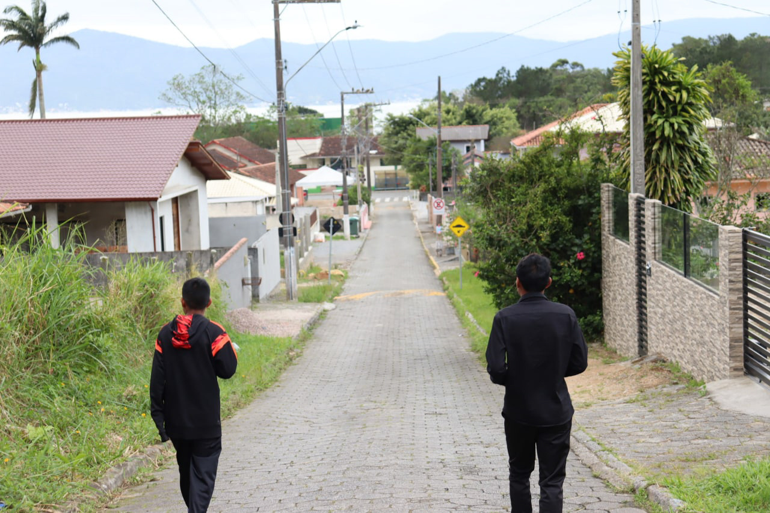

Slide 12
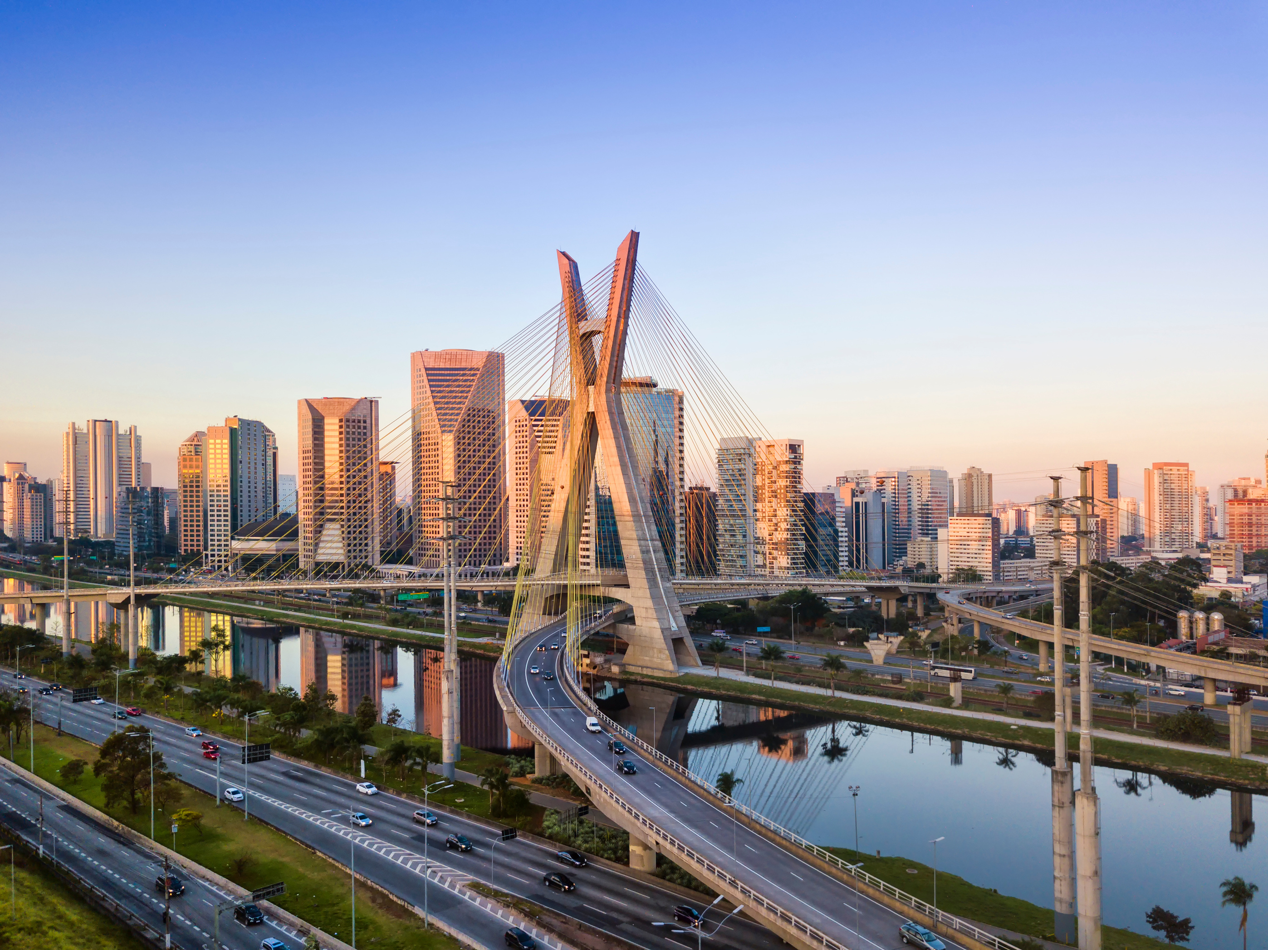

Slide 13
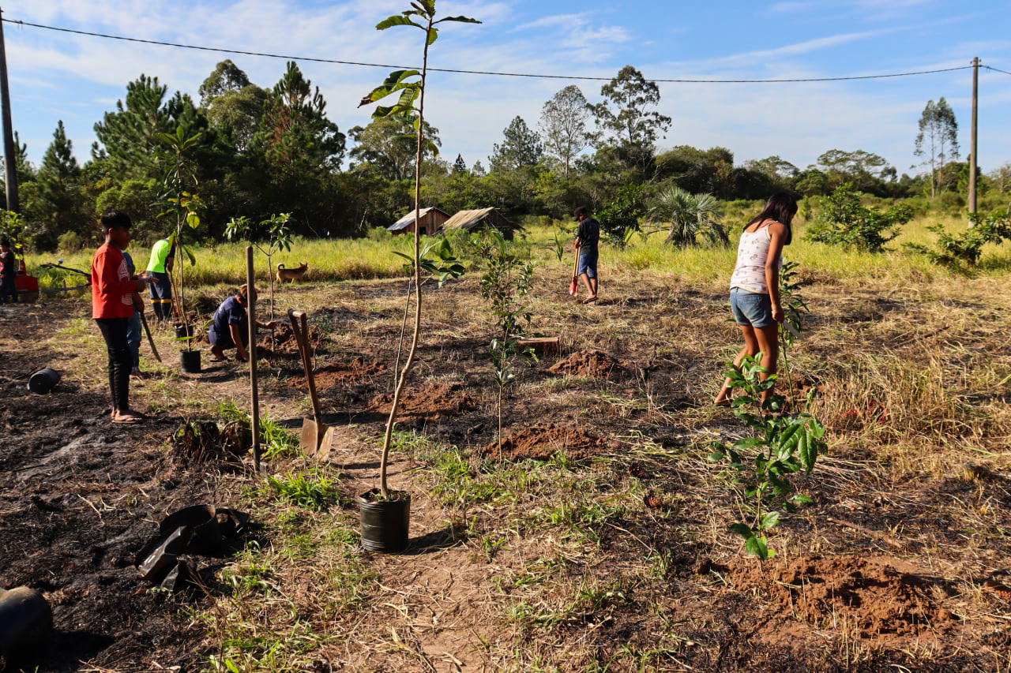

Slide 14
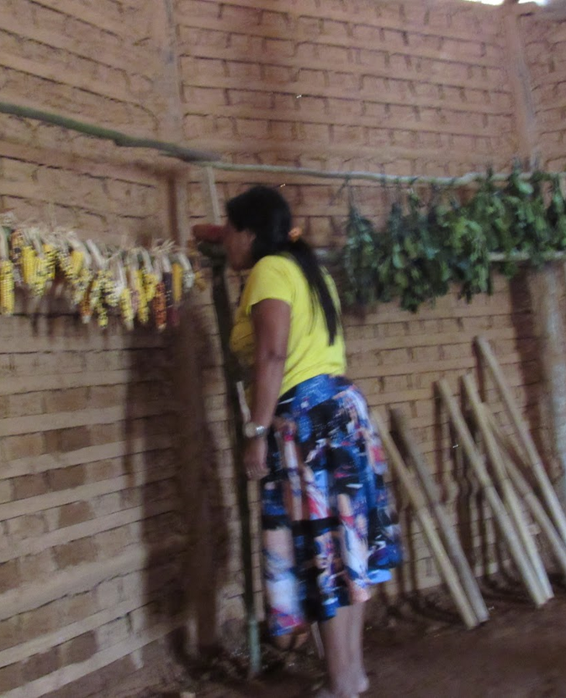
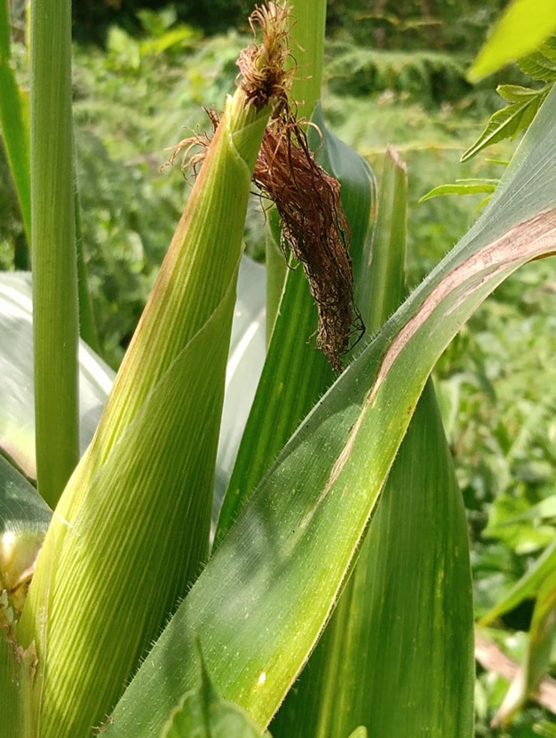
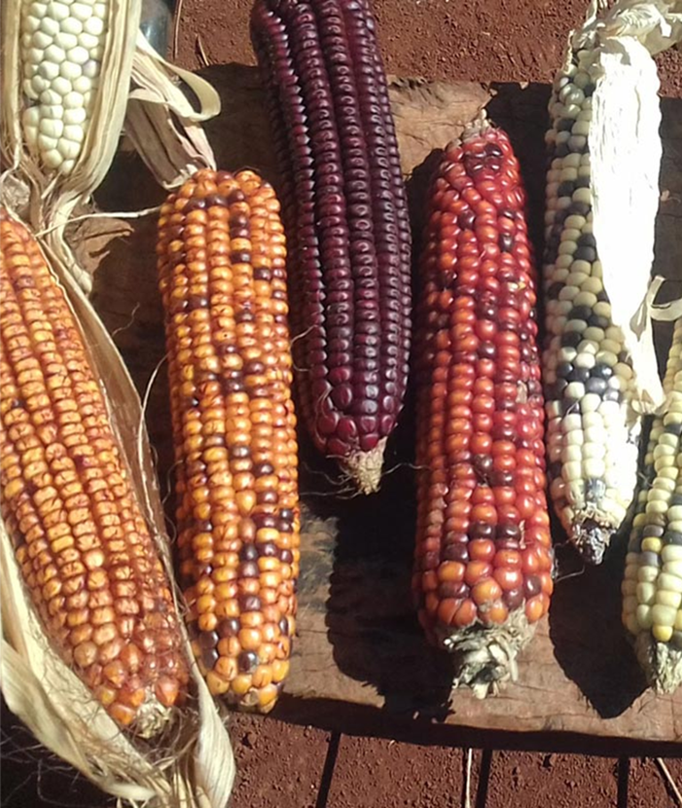

Slide 15
Y pentref ger Rio de Janeiro, lle mae pobl y Guarani yn byw, yn cael ei ddangos o'r awyr.
Merch mewn dillad traddodiadol yn dal ffôn camera a chamera.
Gellir dod o hyd i’r aderyn Saracura ym Mrasil, yr Ariannin a Pharaguay. Mae marciau'r wyneb yn cynrychioli olion traed yr adar ac olion traed hynafiaid y Guarani.
Gardd fwyd ar gyfer ffermio a gofalu am y planhigion. Mae'r Guarani yn defnyddio system o'r enw “sofraniaeth bwyd” sy'n golygu bod y bobl leol yn tyfu eu bwyd eu hunain ac yn rheoli sut mae'n cael ei gynhyrchu a'i ddosbarthu.

Slide 16
Pobl ifanc y Guarani yn cerdded trwy Santa Catarina, gyda Môr De yr Iwerydd yn y pellter.
Sao Paolo ydy dinas fwyaf De America, gyda phoblogaeth o 10 miliwn. Roedd yn arfer cael ei gorchuddio’n llwyr gan Goedwig yr Iwerydd, gyda bioamrywiaeth gyfoethog. Heddiw, dim ond 20% o'r goedwig sydd wedi goroesi.
Plant yn cael hwyl ac yn chwarae yn y pentref.
Mae grawn yn un o'r bwydydd y mae pobl y Guarani yn eu tyfu ac mae’n bwysig iawn iddyn nhw, ac maen nhw'n gofyn i'r creawdwr (Nhanderu) i fendithio eu hadau fel y byddant yn tyfu'n gryf ac yn creu cynhaeaf da.
Sefydliad y Guarani, lle mae'r gymuned yn dod at ei gilydd i ddysgu sgiliau diwylliannol, amaethyddol a thechnegol.

